Slide 1
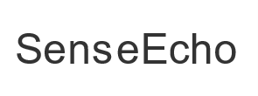

“AI-гид” для людей с нарушениями зрения
Выполнил: Руденький Александр Олегович

Slide 2
Проблема
Более 450 000* людей инвалидов по зрению в России испытывают трудности с ориентацией в пространстве.
Существующие решения либо слишком дороги, либо малоэффективны.
Необходим доступный и умный помощник, работающий в реальном времени.
* - https://rg.ru/2024/11/13/anna-kuznecova-nazvala-chislo-nezriachih-grazhdan-prozhivaiushchih-v-rossii.html

Slide 3
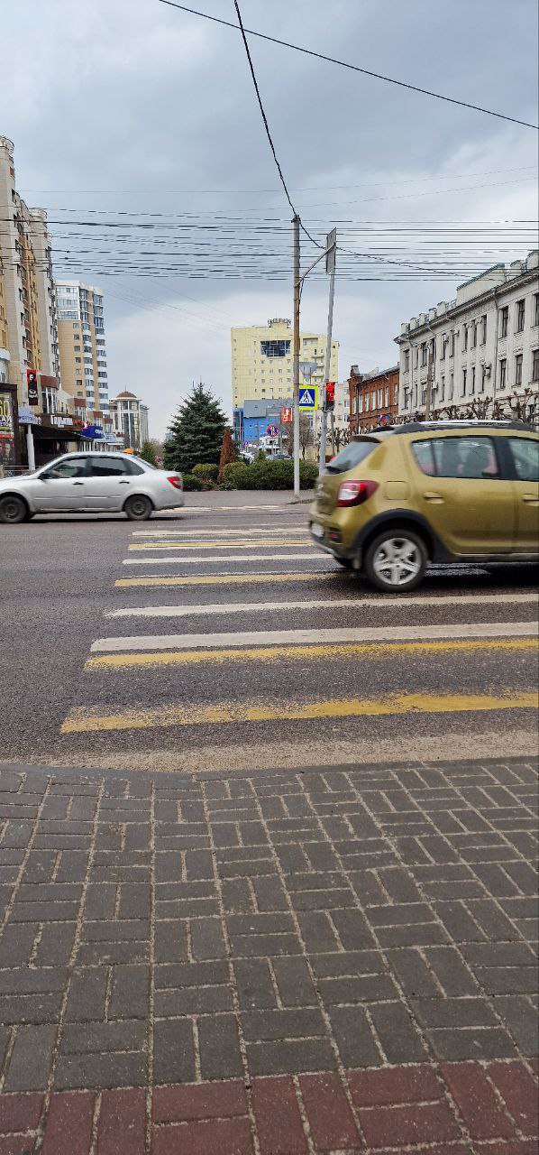
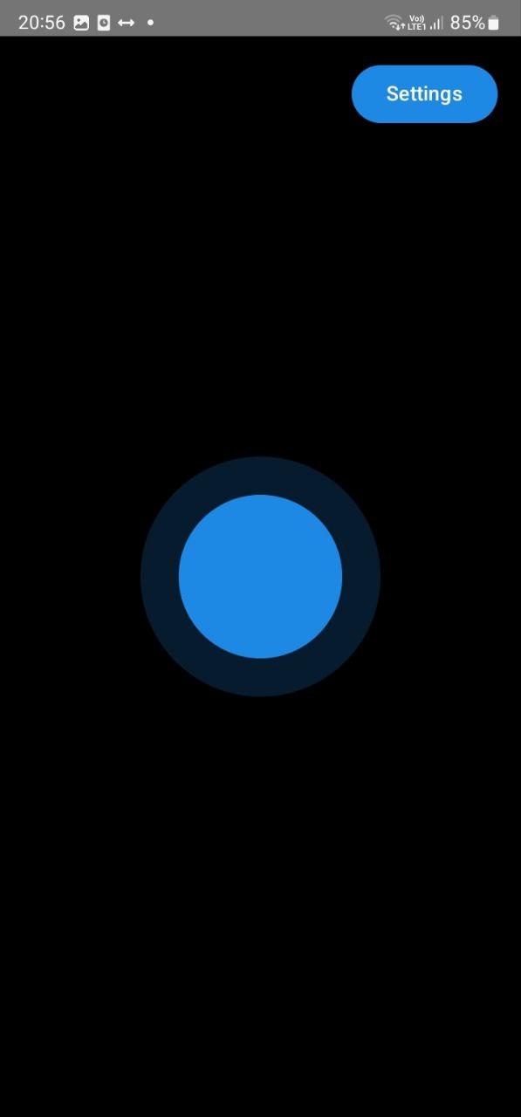
Решение
Готовый MVP, работающий на Android;
Скорость обработки: в среднем 15 секунд на запрос на 1 видеокарте Nvidia Geforce RTX 2070 (8Gb VRAM);
Поддержка вертикального и горизонтального масштабирования;
Возможность запуска как в контейнеризируемой Kubernetes среде, так и без;
Работает на OpenSource продуктах;
“
На фотографии изображен городской перекресток. На переднем плане – желто-белая полоса пешеходного перехода, на асфальте которой есть следы от проезжающих машин. За переходом видна широкая улица с несколькими машинами, движущимися в разных направлениях. На заднем плане возвышаются многоэтажные здания, характерные для города. Также можно заметить знак дорожного движения и деревья в небольшом парке. В целом, на снимке чувствуется обыденная городская картина.
”

Slide 4
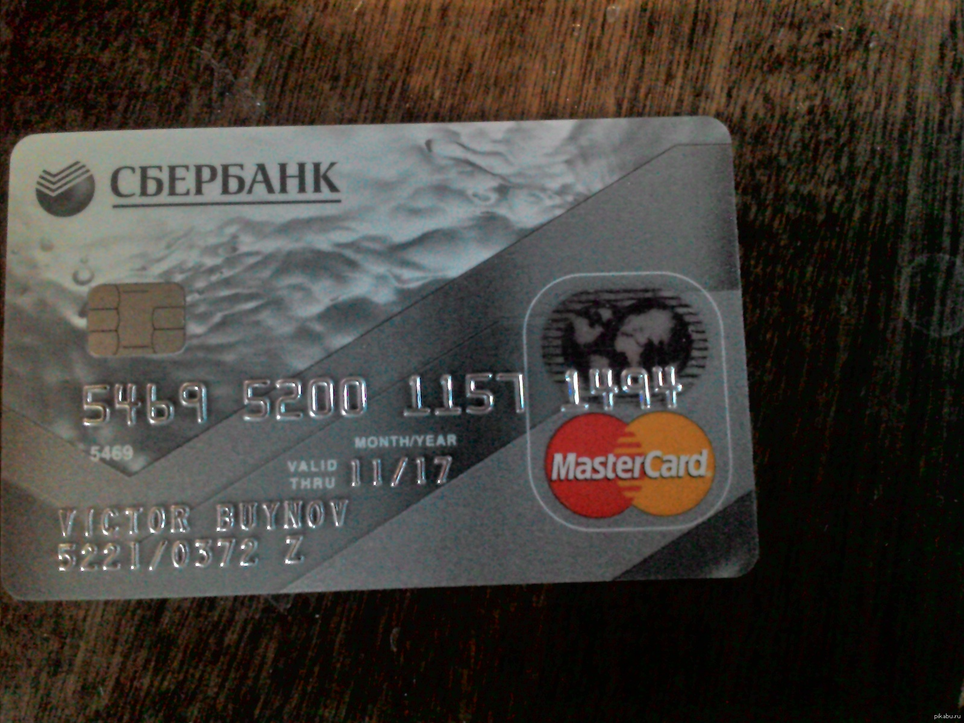
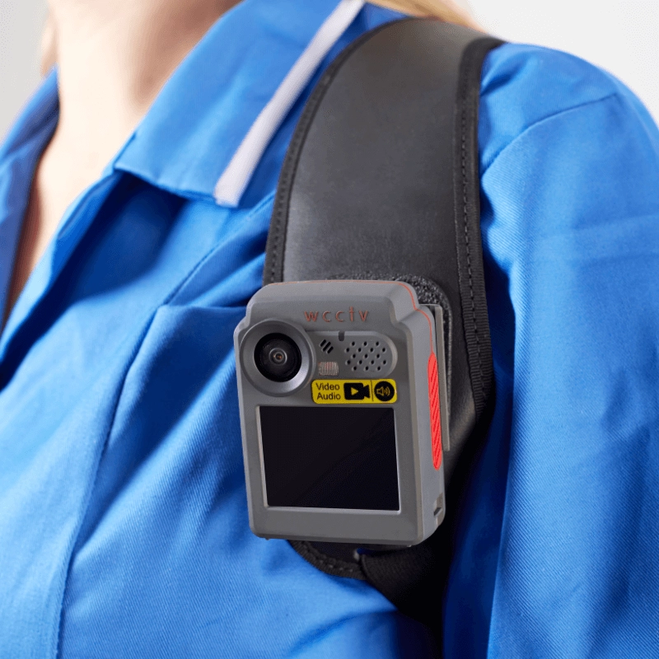
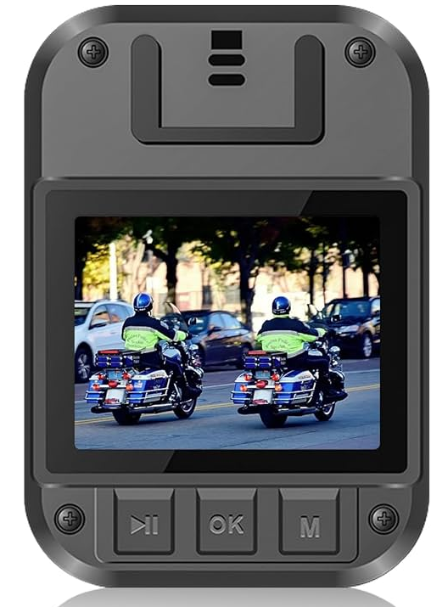
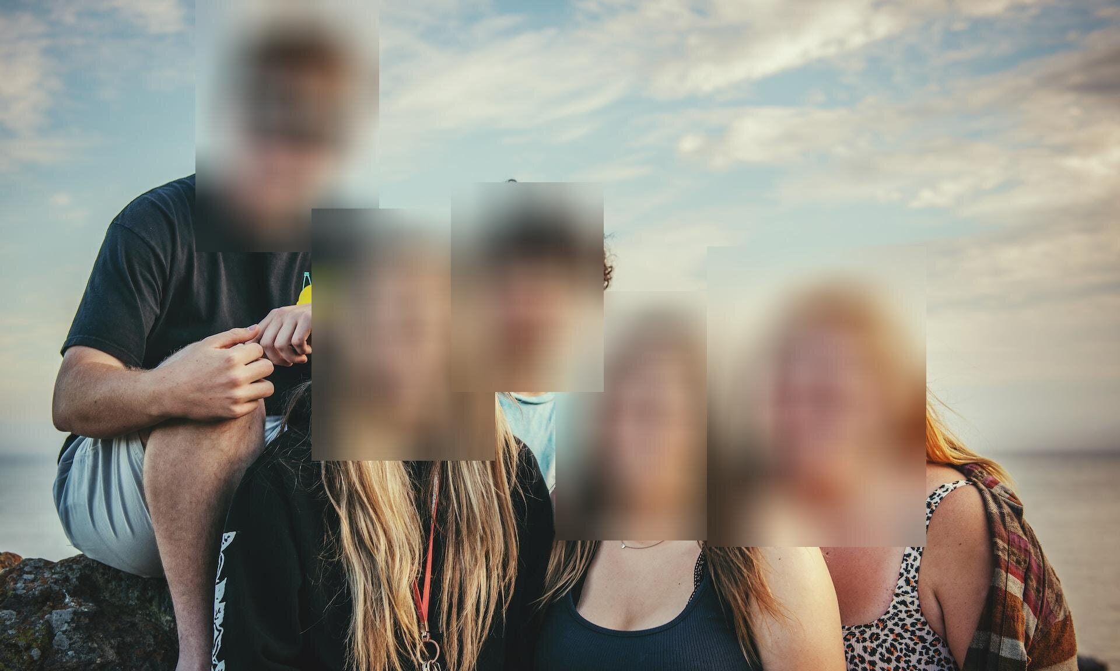
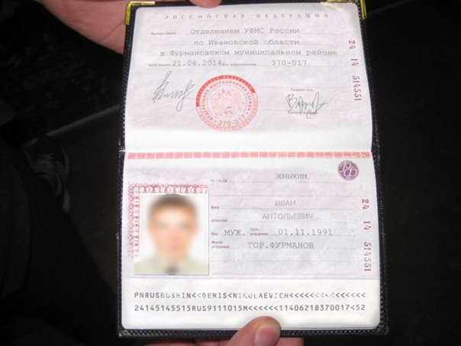
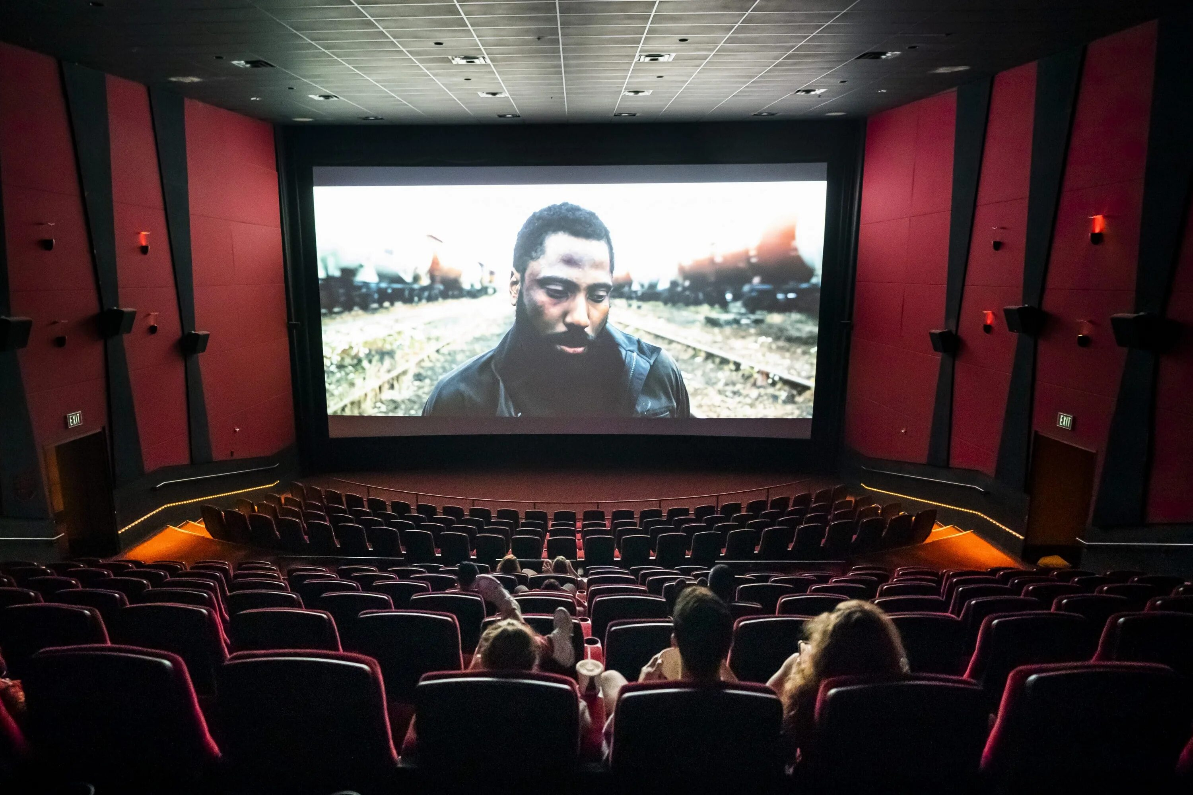

Как это работает
Шаг 1. Камера смартфона делает снимок
Шаг 2. На устройстве происходит фильтрация* и обезличивание* чувствительных данных
“
На изображении запечатлен полицейский мотоцикл, который движется по улице. Мотоцикл ярко-синего цвета с белыми молниями на боках. Позади него, немного отставая, следует другой полицейский мотоцикл, также синего цвета. На заднем плане виднеется городская улица, возможно, центр города, с другими автомобилями и зданиями. На улице есть тротуар. Всё выглядит динамично и живописно, как будто фото сделано во время полицейского патруля.
“
Текст в речь
Описание сцены
Сервер
Шаг 4. Пользователь слышит, что его окружает
Шаг 3. Композиция моделей описывает сцену речью (что видно вокруг)
* - не реализовано, в стадии разработки

Slide 5
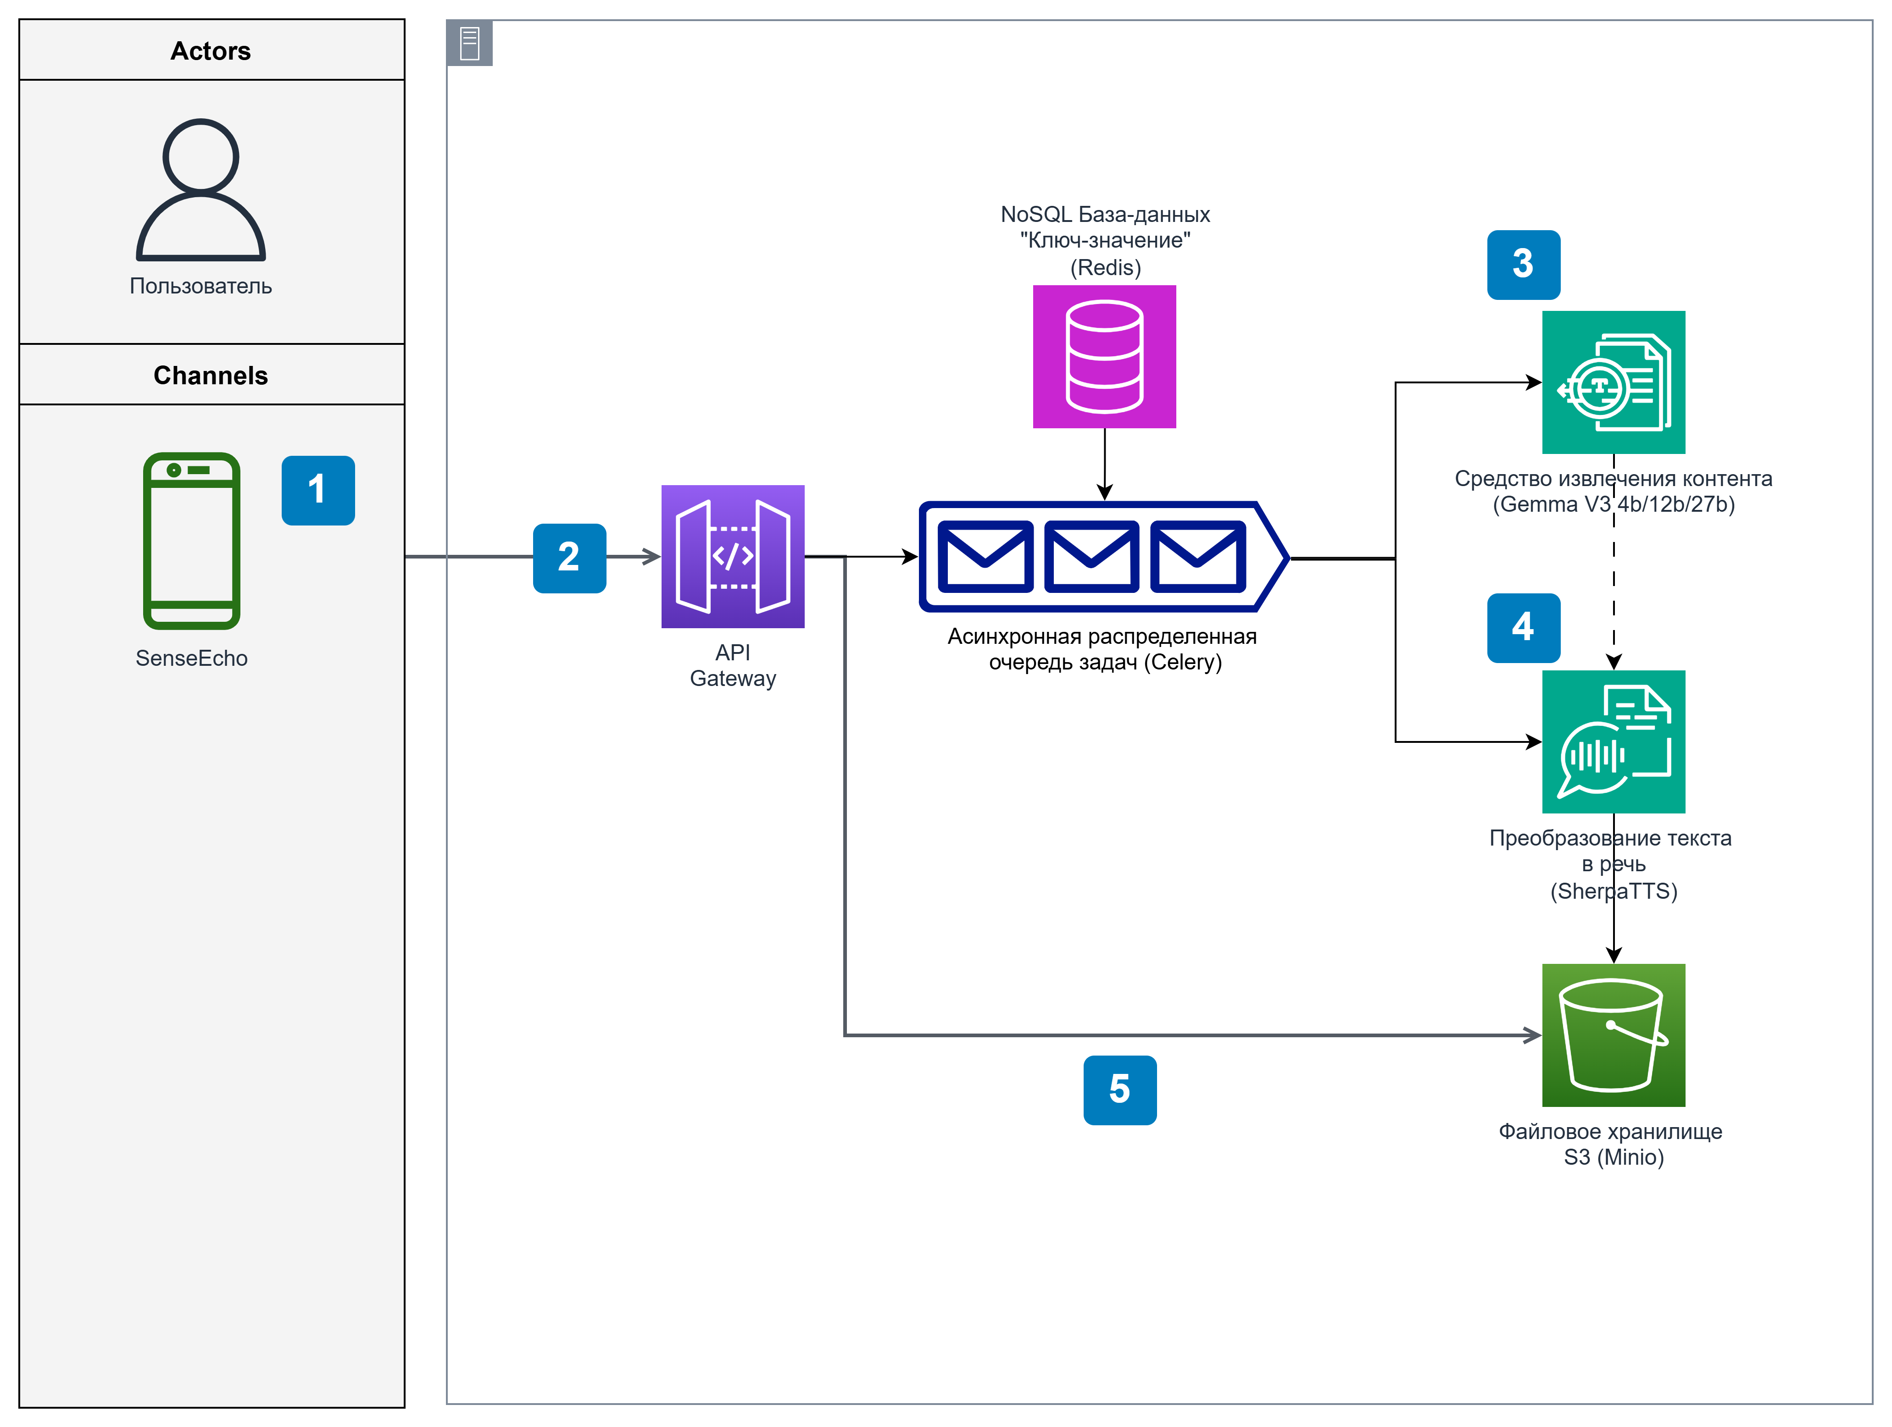
Существующая структура системы

Slide 6
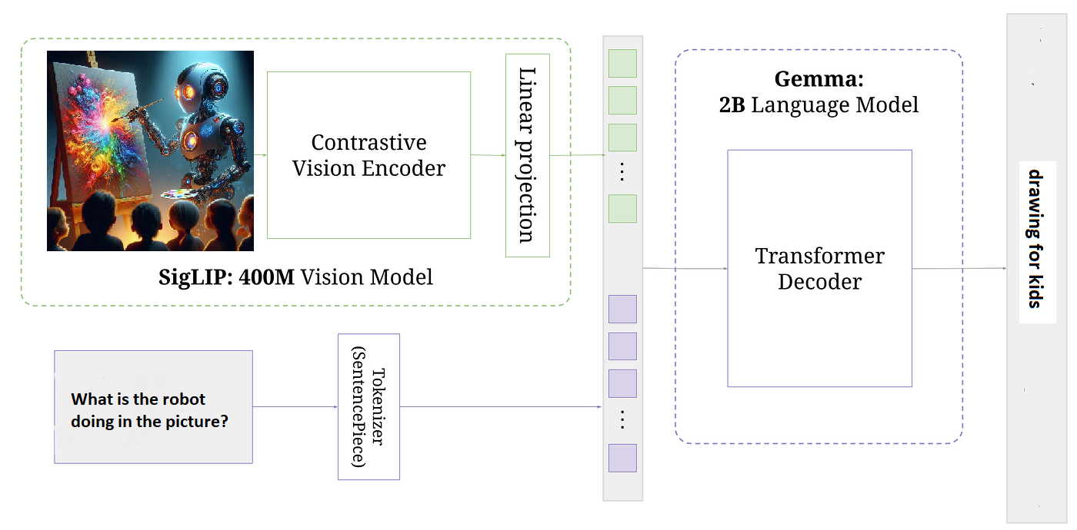
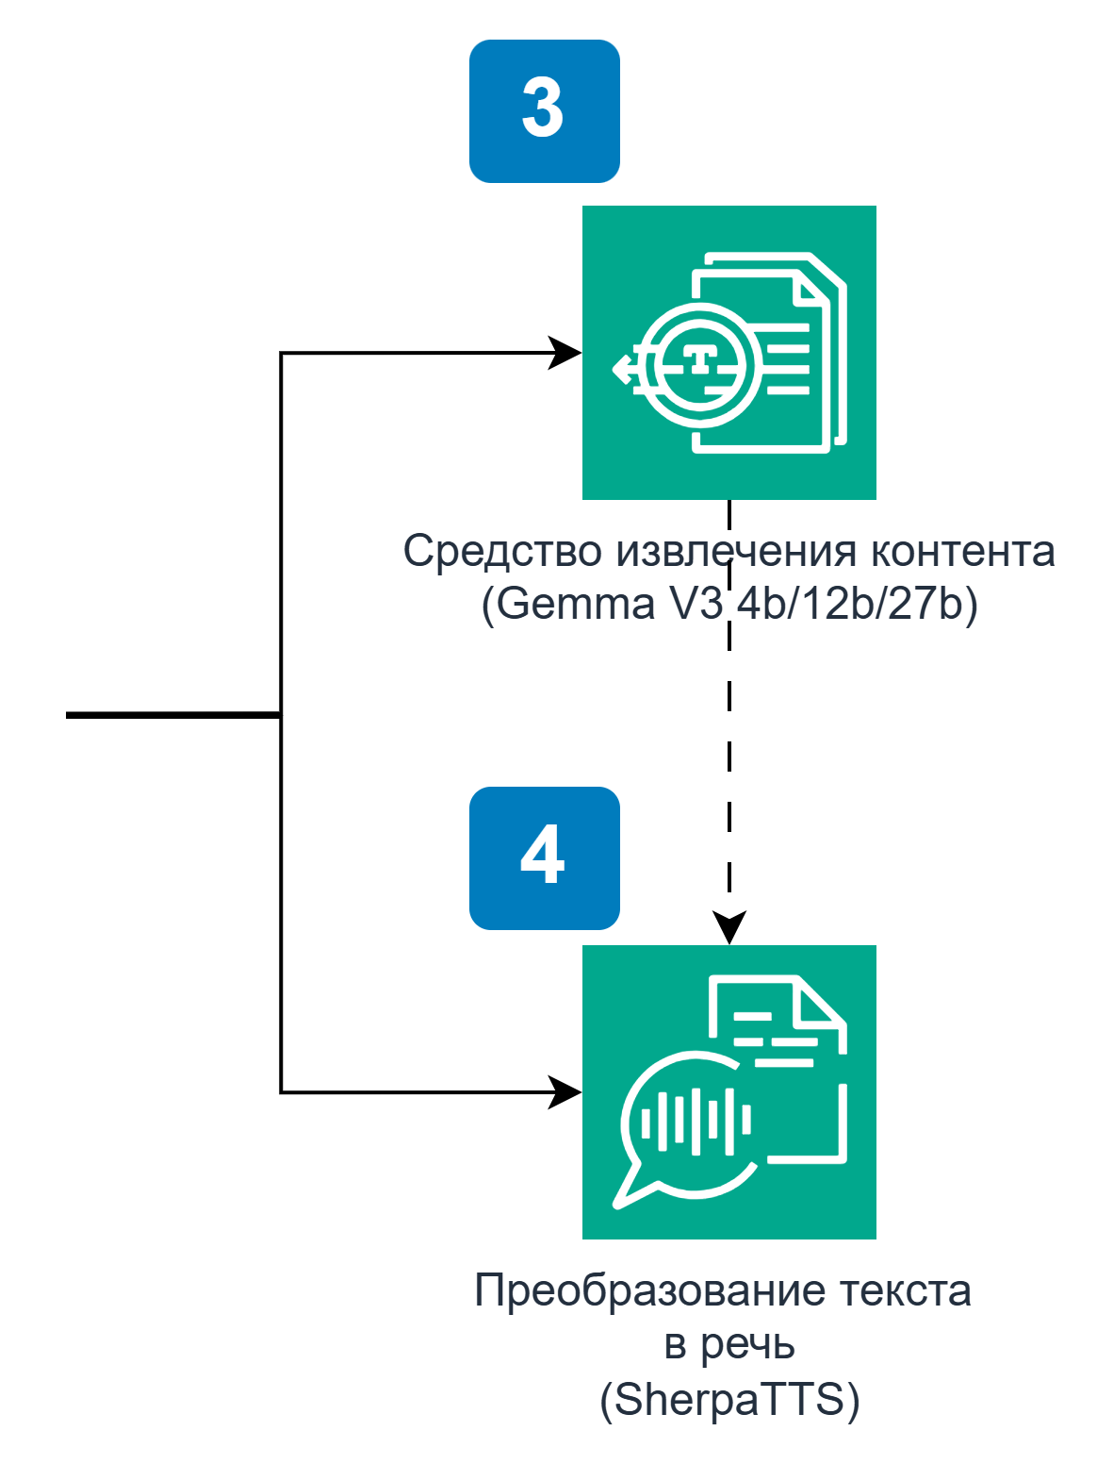
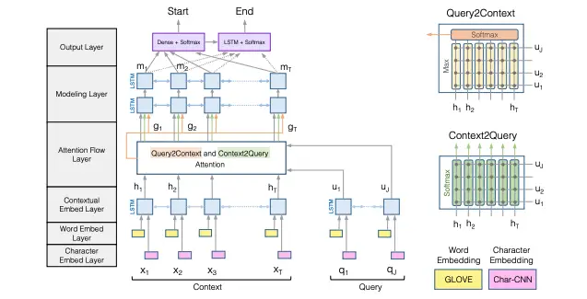
Рисунок 1. Обобщённое представление Gemma и визуального кодировщика
Рисунок 2. Модель двустороннего потока внимания
* - в будущем целевом варианте рассматривается возможность использования более серьёзной модели семейства video2text

Slide 7
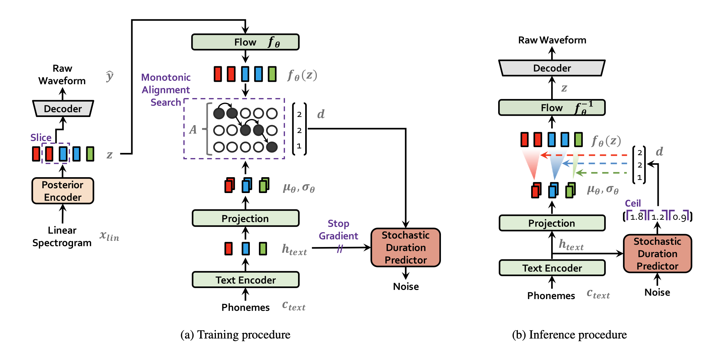
Рисунок 3. Схема модели VITS (Conditional Variational Autoencoder with Adversarial Learning for End-to-End Text-to-Speech), изображающая (а) процедуру обучения и (б) процедуру логического вывода. Предлагаемую модель можно рассматривать как условный VAE; апостериорный кодер, декодер и условный априорный (зеленые блоки: нормализующий поток, слой линейной проекции и текстовый кодер) с предсказателем стохастической длительности на основе потока.

Slide 8
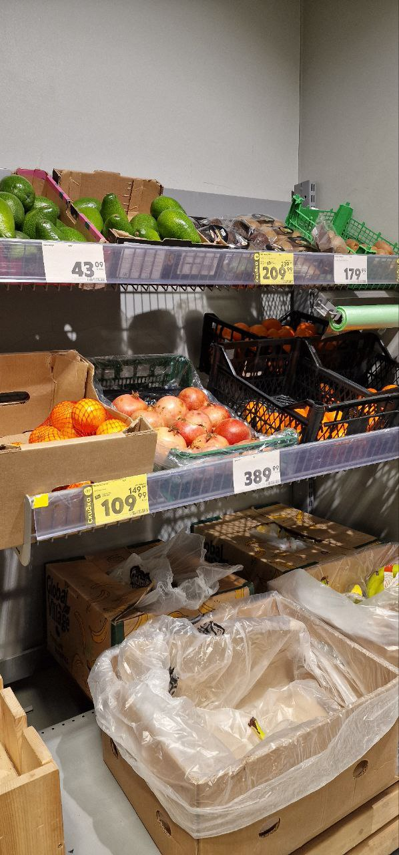
Тесты
“
На изображении видно полку в супермаркете. На полке выложены фрукты и овощи в пластиковых контейнерах. Слева - шоколадные авокадо, в контейнере рядом с ними - красные лук и оранжевые морковки. За контейнерами с овощами на заднем плане виднеется большая прозрачная пластиковая сумка, наполненная, скорее всего, чем-то, возможно, это продукты. На каждой полке наклейки с ценами: 43, 209, 179, 389, 109.
”

Slide 9
Тесты
“
На фотографии изображен городской перекресток. На переднем плане – желто-белая полоса пешеходного перехода, на асфальте которой есть следы от проезжающих машин. За переходом видна широкая улица с несколькими машинами, движущимися в разных направлениях. На заднем плане возвышаются многоэтажные здания, характерные для города. Также можно заметить знак дорожного движения и деревья в небольшом парке. В целом, на снимке чувствуется обыденная городская картина.
”

Slide 10
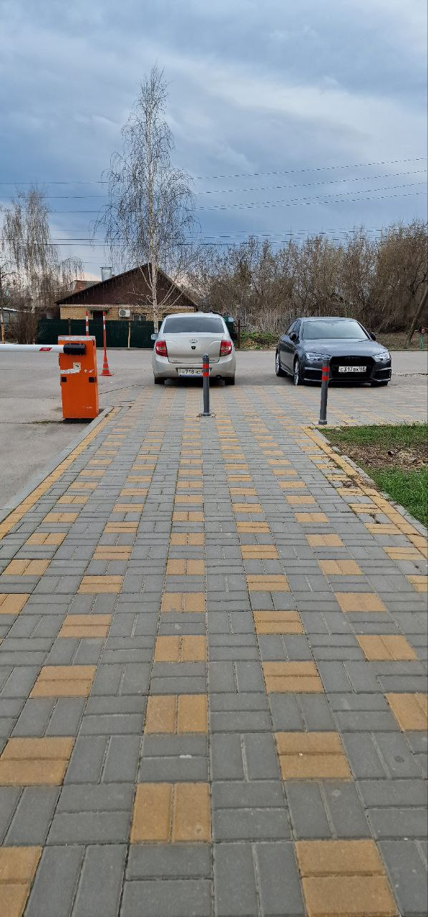
Тесты
“
На фотографии изображена парковочная зона, вымощенная плиткой. Плитки чередуются в двух цветах: темно-серый и желтый. Два автомобиля припаркованы бок о бок. Один - белый, а другой - черный. На заднем плане виднеется полосатый лес с деревьями, вероятно, в весеннем периоде. На переднем плане, рядом с одной из машин, находится небольшой оранжевый почтовый ящик. Небо пасмурное, с небольшими облаками. В целом, это типичная городская парковка в переменчивую погоду.
”

Slide 11
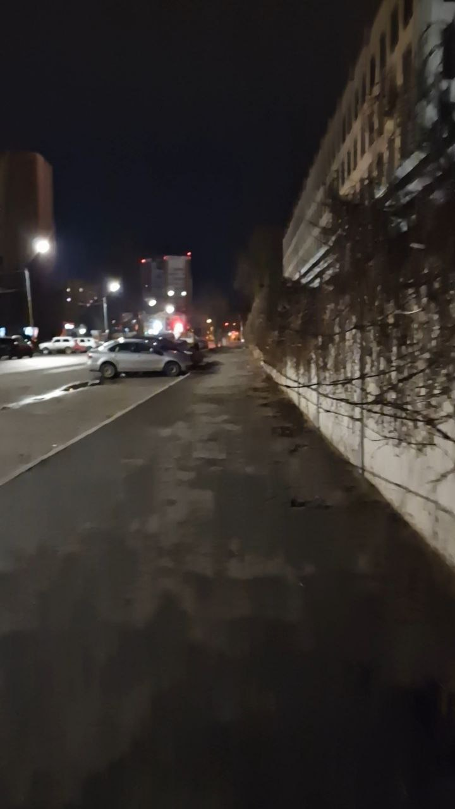
Тесты
“
На фотографии изображена ночная улица. Видна тёмная дорога, по которой видны следы от автомобилей. Рядом с дорогой – бетонная стена, по которой свисают серые сучковатые ветви деревьев. На заднем плане – силуэты зданий, освещенных фонарями. Видно несколько машин, стоящих на улице. Общее впечатление – суровая зимняя ночь в городе. В целом, на фото ощущается тишина и холод.
”

Slide 12
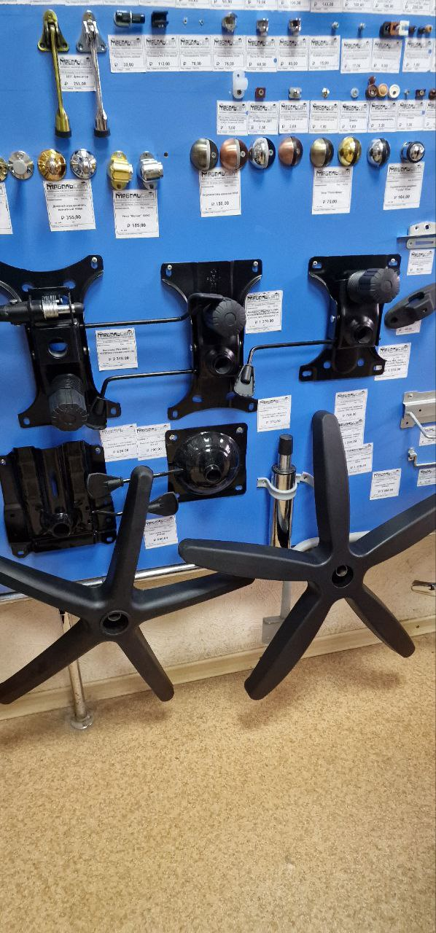
Тесты
“
На изображении видна стена, обшитая синей пластиковой панелью, на которой висят черные крестовины автомобильных сидений. Крестовины выглядят довольно прочными, с металлическими элементами и, вероятно, предназначены для ремонта или замены сидений. Рядом с крестовинами прикреплены небольшие таблички с ценами, но они частично перекрыты другими крестовинами. В целом, это выглядит как секция в автомагазине, где продаются запасные части для автомобильных сидений.
”

Slide 13
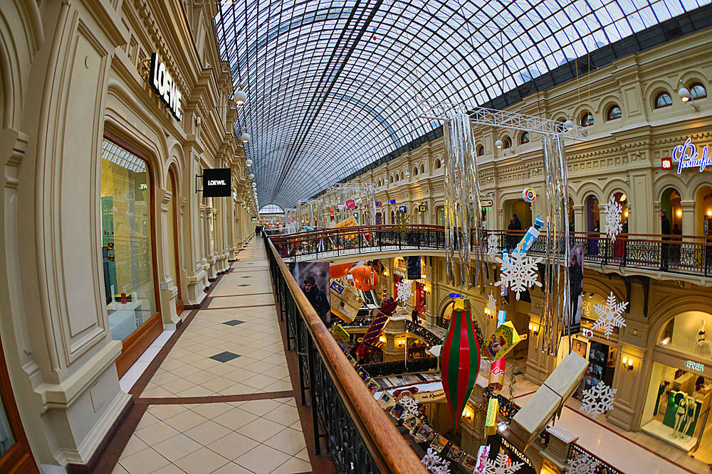
Тесты
“
На снимке запечатлен роскошный вестибюль, скорее всего, в одном из московских торговых центров или универмагов. С высоты птичьего полета открывается вид на многоуровневое пространство, украшенное к празднику.
Слева, в длинном аркатурном проёме, витрина бренда Loewe. На первом уровне, за центральным стеклянным куполом, расположен огромный многоуровневый декор в стиле новогодней сказки: огромные снежинки, фигуры оленей, лебедей, шары ярких цветов, фигурки животных в костюмах. Всё это нарядно украшено гирляндами и свечами.
На заднем плане, по обеим сторонам, с колоннадами, просматриваются витрины магазинов. На первом уровне, у ограды, можно разглядеть спланированные композиции с украшениями. В целом, пространство выглядит очень просторно, светло и торжественно. Общее впечатление - элегантность, роскошь и праздничное настроение.
”

Slide 14
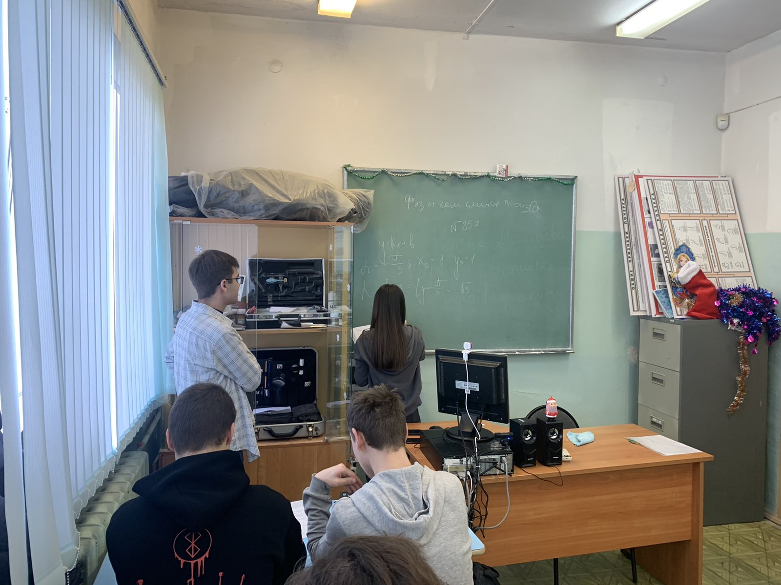
Тесты
“
На фотографии изображена компьютерная лаборатория в школе. В кадре видно группу учеников, сидящих за компьютерами. Один из учеников, мальчик в черном спортивном костюме, стоит и, кажется, объясняет что-то одноклассникам. Рядом с ним стоит учитель, женщина в белой блузке. На доске написан какой-то текст или уравнение. На заднем плане видны шкафы, учебники, и на столе лежит новогодний предмет - елочная игрушка. В целом, атмосфера на снимке создает впечатление урока или занятий в компьютерной лаборатории.
”

Slide 15
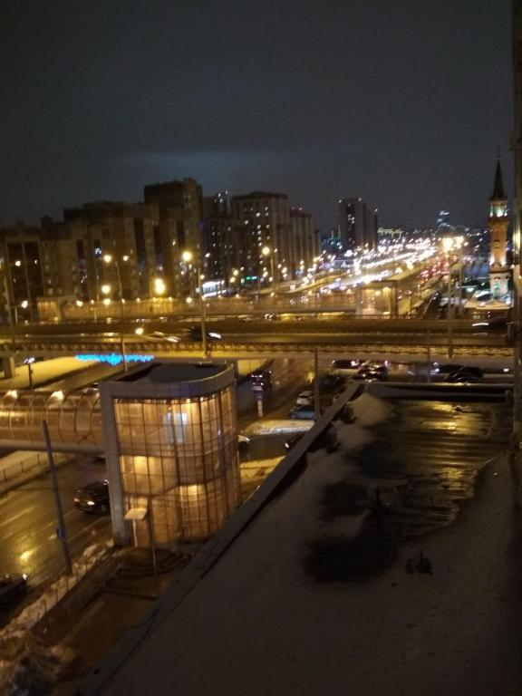
Тесты
“
На фотографии изображен ночной вид на оживленный город. Вдалеке, на горизонте, виднеются высокие многоэтажные здания, освещенные яркими огнями. Огни создают эффектные световые пятна и отражения на мокром асфальте, вероятно, от прошедшего дождя.
В центре кадра протекает река или канал, по которому, возможно, плывут небольшие лодки или баржи. На переднем плане виднеется стеклянная, почти сферическая конструкция - это, скорее всего, какая-то автозаправочная станция или пункт технического обслуживания.
В целом, атмосфера ночного города, наполненного огнями и движением. Есть ощущение оживленности и суеты.
”

Slide 16
Производительность
Оборудование: Nvidia RTX 2070 (8Gb), intel core i3-1115G4

Slide 17
Сравнение затрат
Вариант | Стадия тестирования (3 года, руб.) | Долгосрочная перспектива (3 года, руб.)
Облако (A100, on-demand) | 11 715 440 | 117 154 402
Облако (A100, spot, 50%) | 5 857 720 | 58 577 200
Собственное оборудование (RTX 4090) | 5 113 882 | 47 729 571
Собственное оборудование (A100) | 18 509 844 | 4 109 148 545
MVP-стадия: Использовать облако (Yandex Cloud или SberCloud), начиная с нескольких экземпляров A100, с возможным использованием спотовых экземпляров для экономии. Это минимизирует начальные затраты и позволяет сосредоточиться на разработке.
Долгосрочная перспектива: При росте до 5000 пользователей продолжать использовать облако или рассмотреть покупку оборудования с RTX 4090 (47 729 571 рублей за 3 года против 58 577 200 рублей в облаке), если проект стабилен и есть средства на начальные вложения.

Slide 18
Юридическая безопасность
Определение роли оператора персональных данных Официально признать себя оператором ПДн. Назначить ответственное лицо за организацию обработки ПДн (статья 22.1 закона).
Получение согласия на обработку персональных данных Разработать форму согласия в приложении (голосовую или текстовую). Включить в пользовательское соглашение описание целей, объема и сроков обработки данных. Предоставить возможность отозвать согласие в любой момент (статья 9).
Уведомление Роскомнадзора Подготовить уведомление (форма доступна на сайте Роскомнадзора). Указать: Название и адрес оператора, Цели обработки (например, "генерация аудиоописаний изображений"), Категории ПДн (например, "фотографии, идентификаторы устройства"), Меры защиты данных. Срок обработки и хранения. Подать уведомление через сайт Роскомнадзора или письменно.
Локализация данных Использовать серверы или облачные сервисы с дата-центрами в РФ (например, Yandex Cloud, SberCloud, VK Cloud). Убедиться, что данные не передаются за пределы России без согласия пользователя или иных законных оснований (например, для выполнения международного договора).
Обеспечение безопасности данных Разработать и утвердить внутренний документ — "Положение об обработке персональных данных". Внедрить технические меры: Шифрование данных при передаче (TLS/SSL) и хранении (AES-256), Контроль доступа (авторизация, ограничение прав), Регулярное обновление ПО и устранение уязвимостей. Провести оценку рисков утечки данных и разработать план реагирования. В случае утечки уведомить Роскомнадзор в течение 24 часов и субъектов данных в течение 72 часов (в соответствии с проектами поправок 2023 года).
Уточнение целей и объема обработки Четко прописать в документации, что данные используются только для генерации аудиоописаний. Не хранить изображения дольше, чем необходимо (например, удалять после обработки, если это возможно). Минимизировать сбор данных (например, не требовать лишнюю информацию, такую как геолокация, если она не нужна).
Права субъектов данных Создать механизм в приложении для запроса пользователем информации о его данных (например, через голосовой интерфейс).Обеспечить возможность удаления данных по запросу пользователя. Ответить на запросы в течение 10 рабочих дней (с 1 марта 2023 года, ранее было 30 дней).
Уничтожение данных Установить сроки хранения данных (например, "до завершения обработки запроса" или "1 месяц").Реализовать процедуру безопасного удаления (например, перезапись данных).

Slide 19
Социальный эффект
Улучшение качества жизни для людей с нарушениями зрения.
Доступ к городской инфраструктуре, транспорту и навигации.
Инклюзивная цифровая среда.

Slide 20
Стратегия внедрения
Партнёрство с НКО, такими как:
– ВОС (Всероссийское общество слепых),
– Фонд «Со-единение»,
– Школы и колледжи для незрячих.
Обучение, поддержка и совместное продвижение.

Slide 21
План развития
2026 — поиск площадки для запуска данной системы, регистрация в росреестре отечественного ПО, тестирование и запуск в Москве. Поддержка обработки запросов в потоковом streaming режиме, с целью минимизации времени на ожидание начала ответа. Делегировать обработку Text To Speech на мобильные устройства.
2027 — выход в регионы РФ, интеграция с госуслугами и популяризация данного сервиса. Поддержка языков стран СНГ.

Slide 22
Заключение
AI-гид — это:
✓ Уникальное сочетание ИИ и социальной миссии.
✓ Готовый прототип и план развития.
✓ Потенциал для масштабного внедрения через НКО.

